Slide 1


Welcome change and be brave and innovative
TaskBoard汇报展示
汇报人：柯俊炜
功能介绍| 技术难点|用户体验 | 改进更新| 分工说明
郑 中
邹 闯
黄荣延
柯俊炜

Slide 2
目录 CONTENTS
功能描述
技术难点
产品测试与用户建议
改进与发展
分工说明
1
2
3
4
5
产品目前实现的功能描述
实现产品的关键技术与其中的难点解决
在testin平台测试并邀请用户体验产品并收集他们的建议
根据用户建议改进产品与后续发展方向
开发过程的工作量以及分工明细

Slide 3
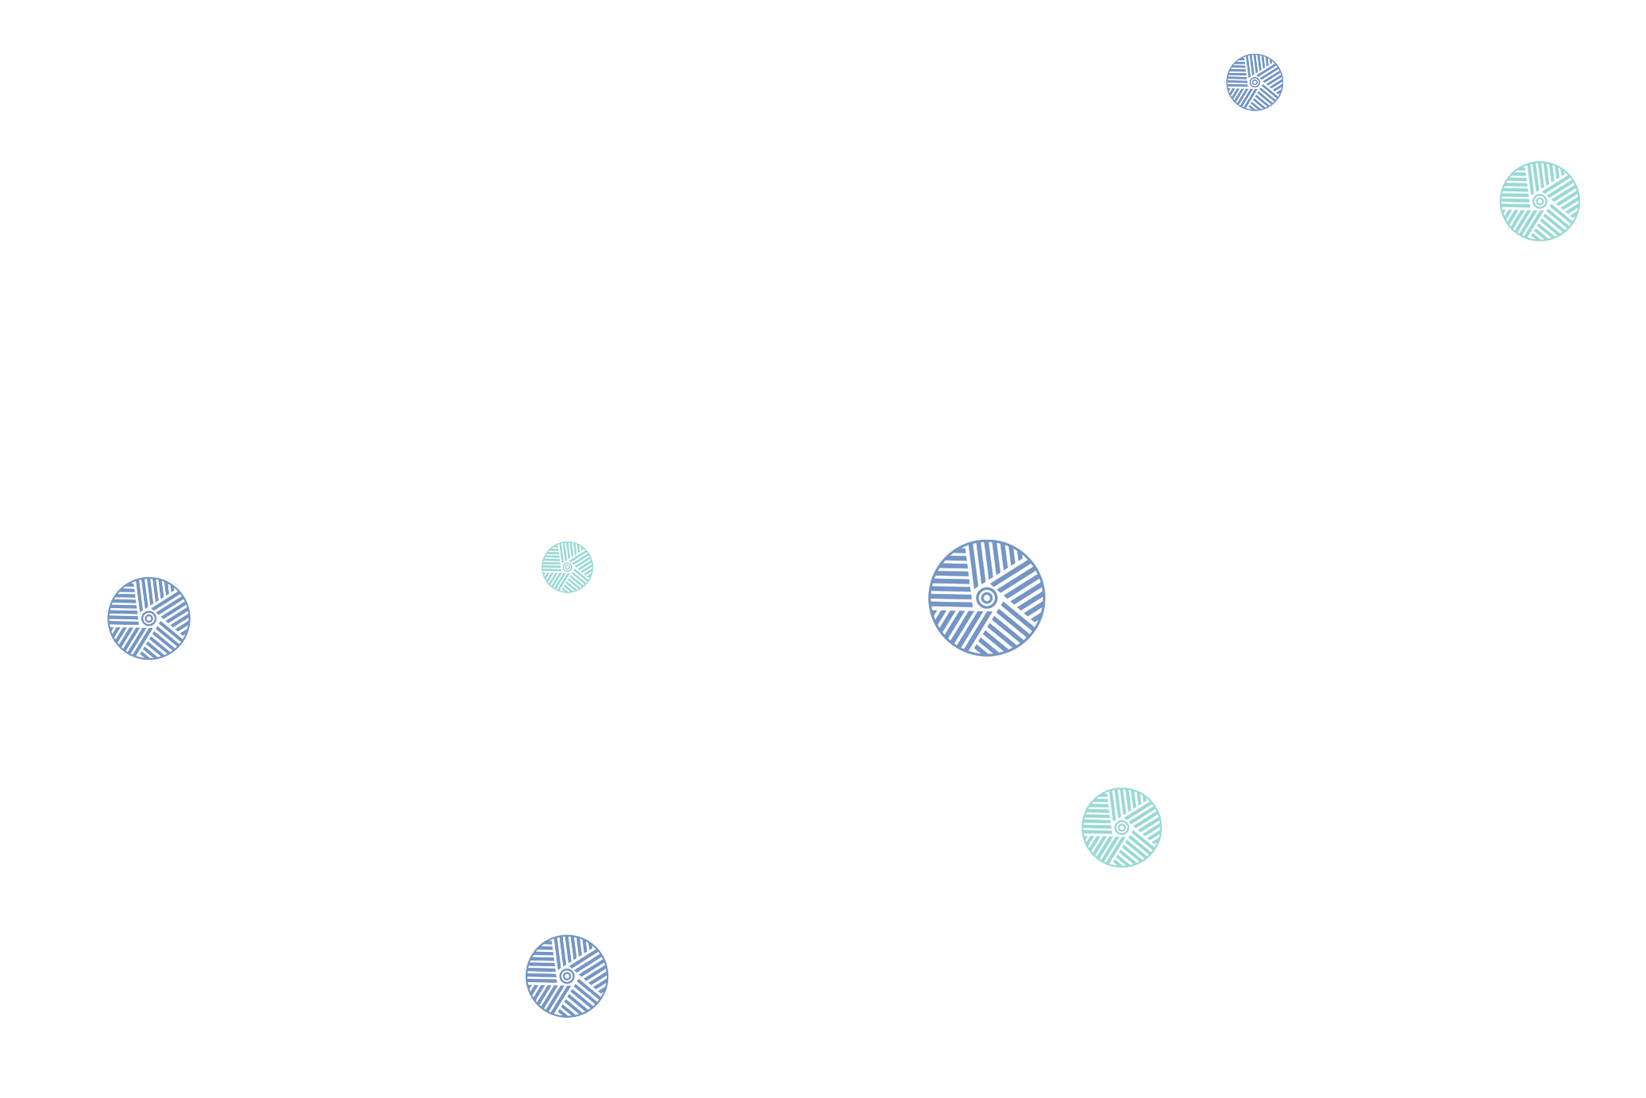
功能描述
PART 01
Contents

Slide 4
功能描述
用户可以查看自己发布中的任务，确认完成任务或取消任务发布。
用户可以查看自己承接过并已完成的任务。
用户可以在此模块查看可以承接的任务
发布任务
承接任务
承接中的任务
发布中任务
发布记录
已完成任务
用户可以在此发布任务。
在此模块中用户可以查看自己承接中的任务，提交完成任务或放弃任务的申请。
用户可以查看自己发布过并已完成的任务。

Slide 5
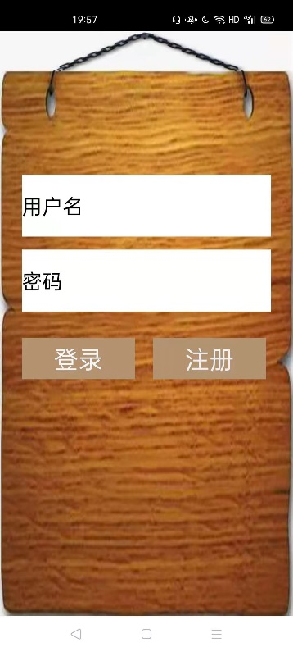
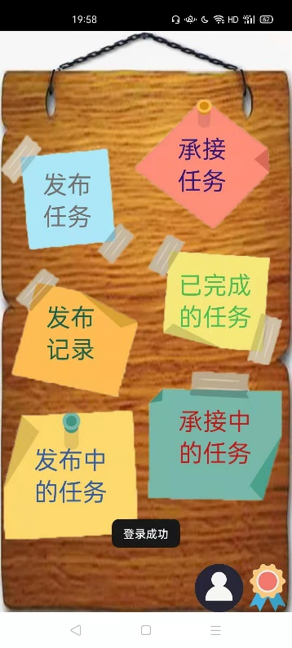
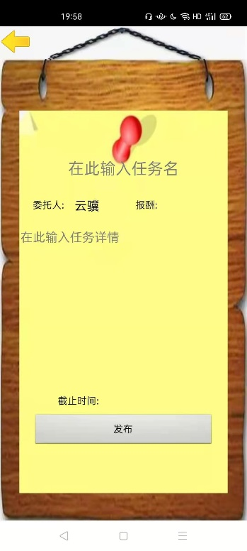
界面展示
75%
点击添加标题
登录注册界面
功能选择界面
任务详情界面

Slide 6
技术难点
PART 02
Contents

Slide 7

技术难点概述
后端云Bmob
功能实现
本产品的用户数据、任务数据上传到后端云，由后端云统一管理，产品设计的功能需要涉及到任务信息表的增删查改
本产品通过后端云平台对数据的操作实现发布任务、查询任务等一系列的功能
数据管理
功能逻辑

Slide 8
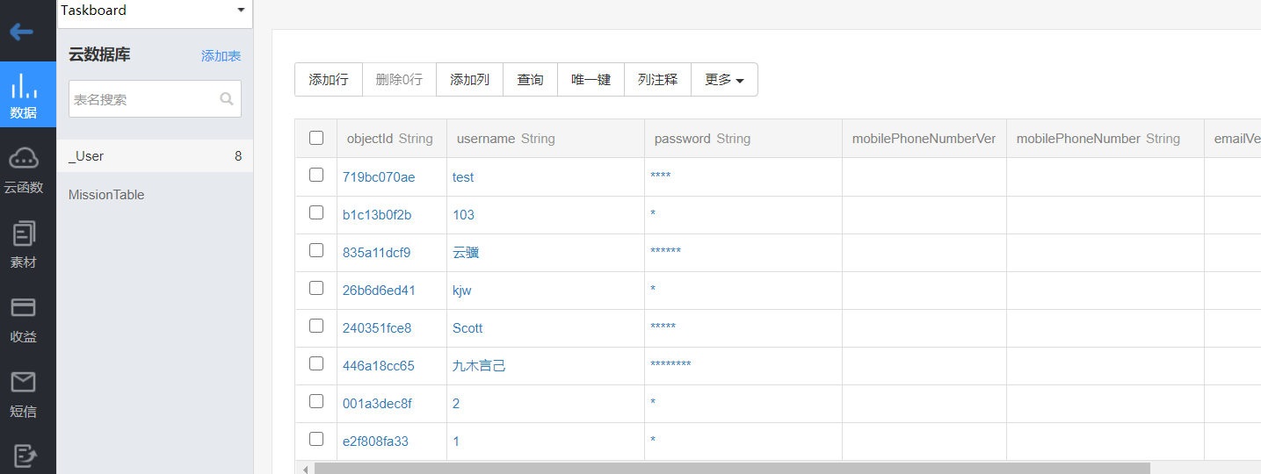
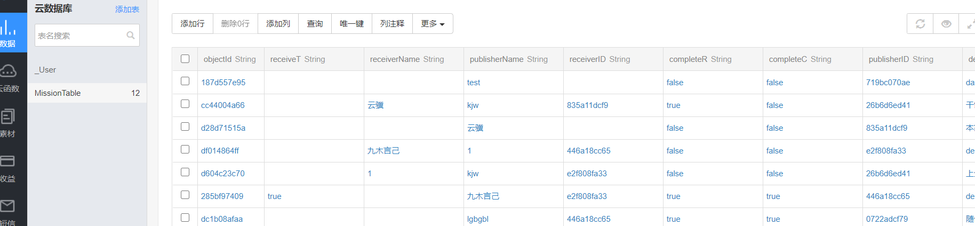
后端云Bmob

Slide 9
功能实现
发布任务：读取数据上传Bmob任务信息表
查看任务详情：点击list按钮，查询Bmob任务信息表，显示任务内容
承接任务：查询Bmob任务信息表，修改承接标志
完成任务：承接者完成任务，发布者确认完成，查询Bmob任务信息表，修改完成标志

Slide 10
产品测试与用户建议
PART 03
Contents

Slide 11
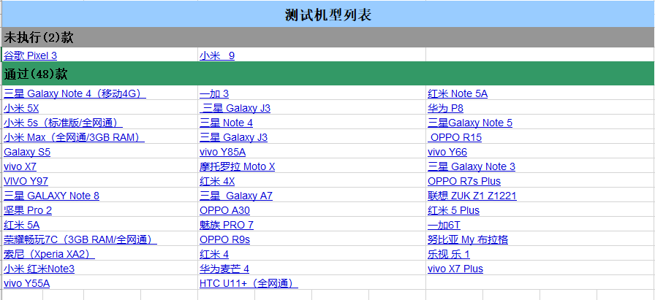
产品测试

Slide 12
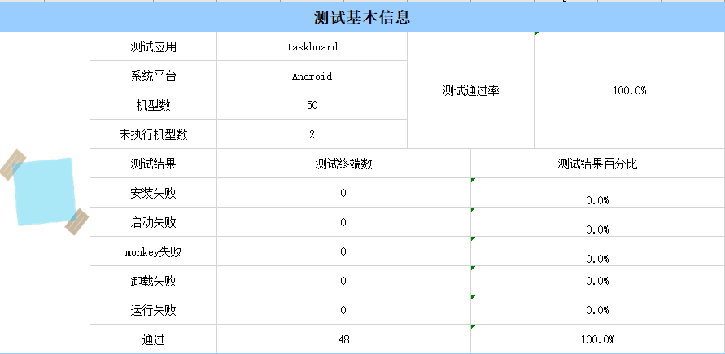
产品测试

Slide 13
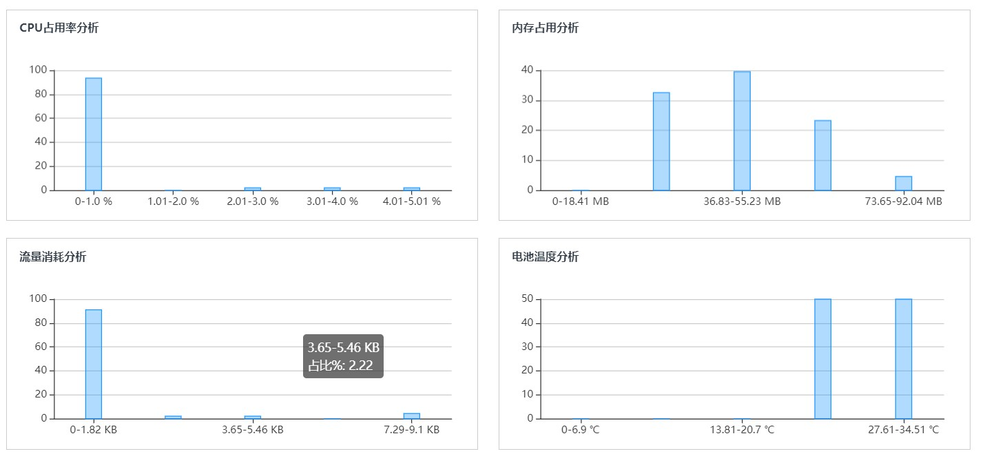
产品测试

Slide 14
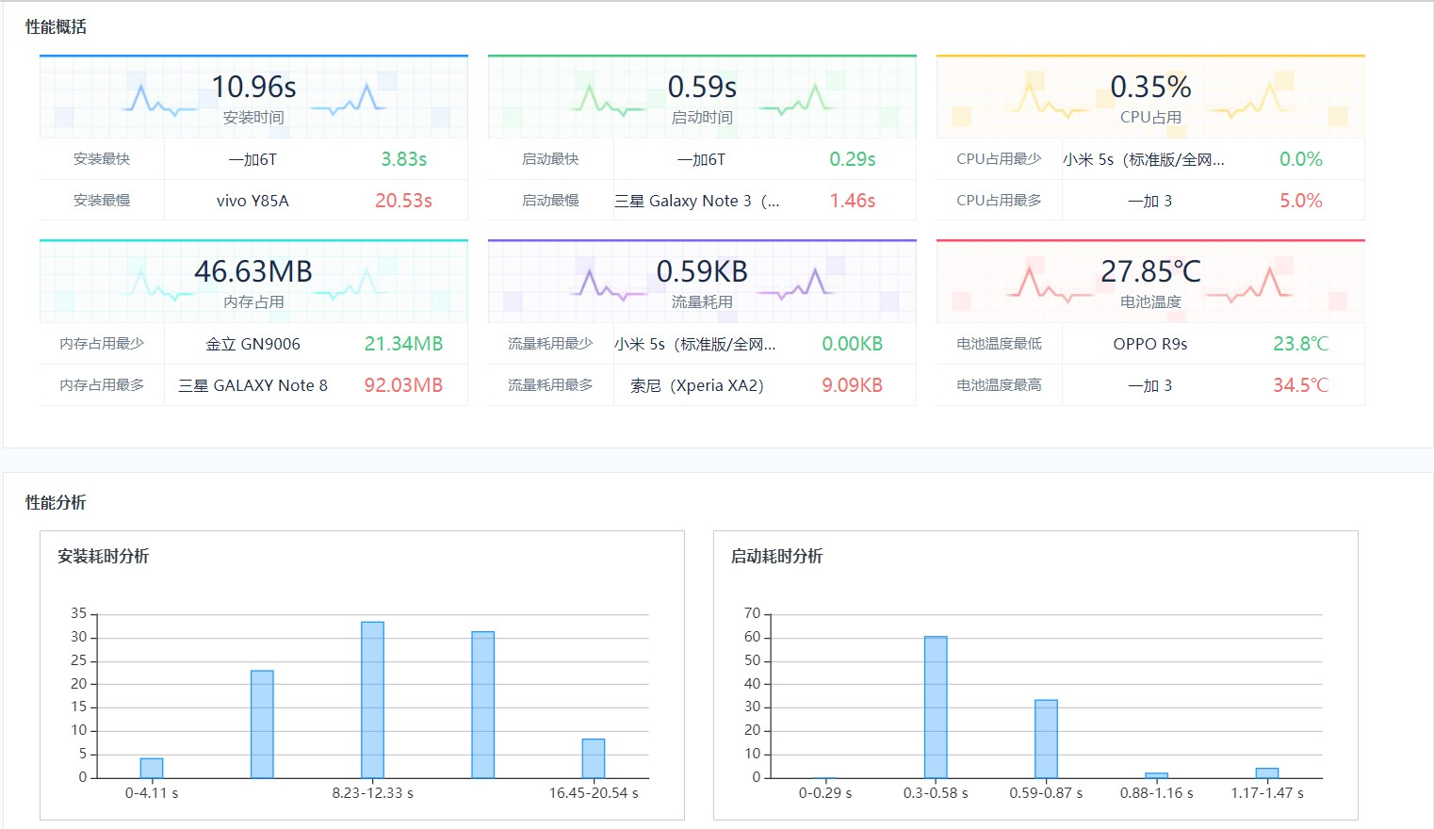
产品测试

Slide 15
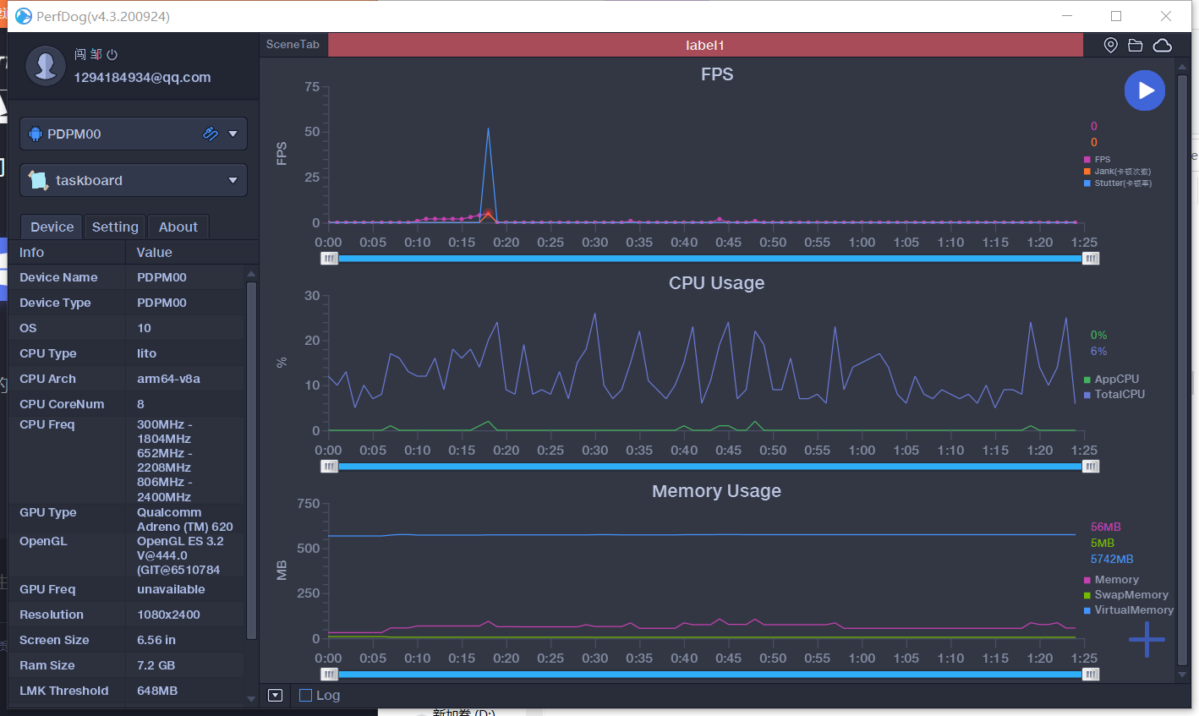
产品测试

Slide 16
用户建议
界面希望可以更换
退出时希望有提示（已添加）
个人信息可以上传自己的头像
用户密码不要显示出来
可以修改密码
个人信息界面返回时如果使用手机的返回键，会跳转到错误的界面（已修复）
像“发布成功”之类的提示时间太长了（已修改）
可以无限次注册，最好加上限制
登录时密码不允许输入换行符
希望可以修改发布中的任务
界面跳转时间太长

Slide 17
改进与未来发展计划
PART 04
Contents

Slide 18
改进更新
修复当查看发布中的任务时，无法查看已经发布但是还没有人承接的任务的问题
修复了当任务已经被承接者完成之后可以被放弃的问题
修复了查看发布中任务详细信息后本地用户信息丢失的问题
修复了部分手机因为分辨率不同导致的显示不符合预期的问题
添加了在承接任务时可以查看承接人用户名的功能
修复了发布时间显示不完整的问题
增加了发布任务后，把该任务的发布接口自动关闭的功能
添加了个人信息页面显示用户名和账号的功能
禁止了发布任务时任务名可以留空的机制
修复了部分界面通过back按钮返回时界面跳转出错的问题
修改了在个人信息界面进行退出登录操作后，功能选择界面没有注销的问题
添加了注册页面的返回按钮
修复了可以通过反复切换页面，重复领取奖励的功能
删除了部分界面的隐藏文本
兼容了手机自带的返回键功能
修改了导出的apk的名字
添加了在退出时会弹出确认提示的功能
修复了部分页面退出时动画效果丢失的问题

Slide 19
未来发展工作
好友分组
成就系统
用户可以选择承接者的范围（仅同学可见、仅亲人可见）
用户通过以完成任务数量、时间等达到一定的成就，系统给予成就标志
02
04
OPTION
OPTION
01
03
OPTION
OPTION
界面皮肤
积分奖励
用户可以修改界面皮肤
用户可以通过完成任务获取积分

Slide 20
分工说明
邹闯：登录注册、任务详情界面设计；第二阶段汇报主要工作；产品实机调试；APK文件导出与使用说明；
郑中：需求分析；功能总体设计；页面跳转动效；第一阶段汇报主要工作；后期代码调试；github上传；
黄荣延：查询任务列表功能实现；后端云Bmob主要管理；产品测试；
柯俊炜：数据类型设计；任务详情界面功能实现；第三阶段汇报主要工作；

Slide 21
Welcome change and be brave and innovative
感谢聆听
汇报人：柯俊炜 2020年12月30日
简洁实用 | 框架完整 |工作总结 | 工作汇报 | 新工作计划

